Slide 1


© Муниципальное дошкольное образовательное учреждение детский сад общеразвивающего вида №6
Труженики тыла в годы
Великой Отечественной
войны.
Подготовила воспитатель: Кузнецова Жанна Геннадьевна
Воспитанница: Сорокина Елизавета
Рыбинск2017 год

Slide 2
Я хочу узнать:
- кто трудился в годы войны;
- какую работу выполняли рабочие тыла;
- как труд в тылу приближал Победу.

Slide 3
Я предполагаю что:
- фабрики и заводы продолжали работать и в годы войны;
- в деревнях продолжали сеять хлеб и растить животных;
- всю работу в годы войны выполняли те, кто не пошел на войну

Slide 4
Чтобы узнать я:
Возьму интервью у мамы, папы, бабушки, брата
Рассмотрю иллюстрации в книгах и альбомах
С мамой и папой пойду в краеведческий музей моего города Рыбинска
Возьму интервью у ветерана, который живет в моем подъезде

Slide 5
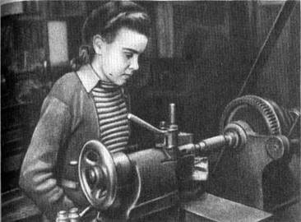
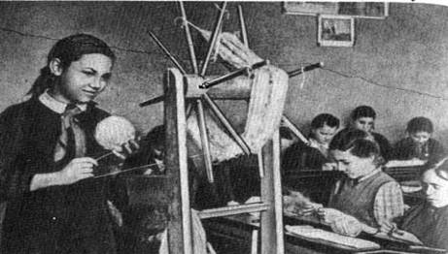
Вот что у меня получилось:
Дети трудились в тылу вместо отцов
29 мая 1942 года комсомол обратился ко всем учащимся с призывом: наравне с отцами и матерями, работать для фронта.
На этот призыв школьники ответили активным участием во всех патриотических движения.

Slide 6
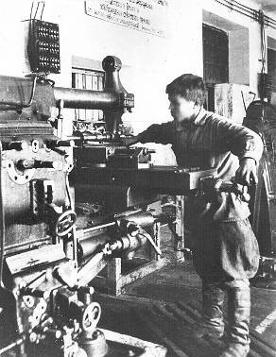
Интервью с папой:
Папа рассказал мне, что на заводах и фабриках много работы выполняли дети, которым было всего 10 лет, столько, сколько сейчас моему брату Саше...

Slide 7
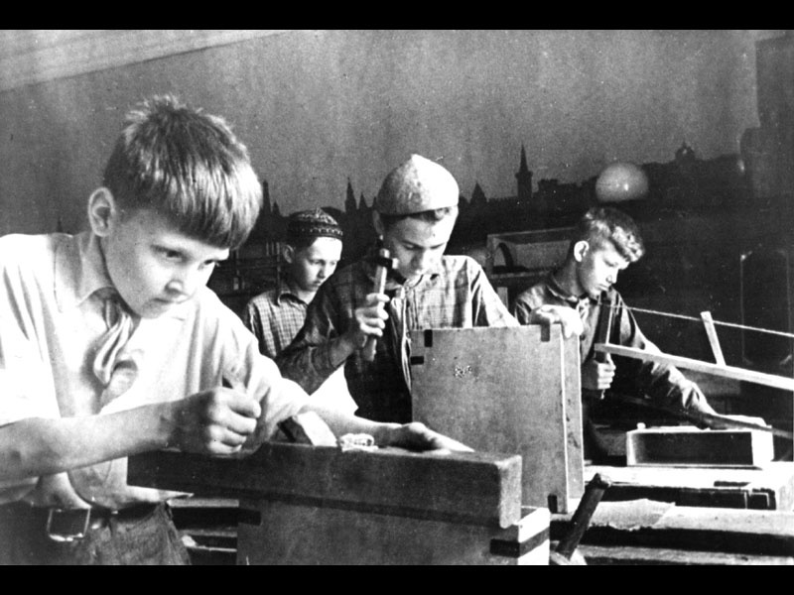
Ребята трудились как взрослые, выполняя номы производства.
Очень часто их рост был мал для работы на станках и им делали специальные ступеньки чтобы достать до рычагов.
Интервью с папой:

Slide 8
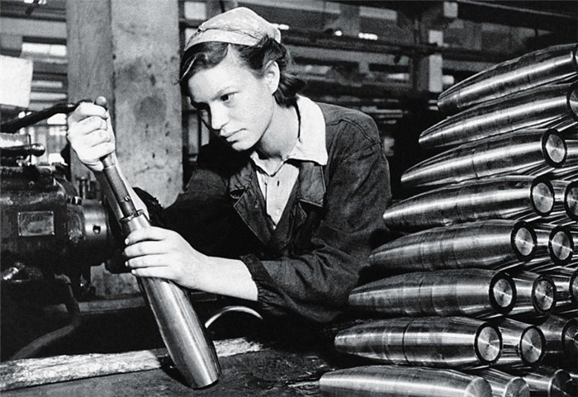
Интервью с мамой:
Мама рассказала мне, что в годы войны всю тяжелую работу пришлось выполнять
женщинам, так как всех
мужчин забрали на фронт.
Они работали даже ночью
и без выходных.
Вывод 1:
Я поняла, что работа была очень тяжёлая, но все ее выполняли.

Slide 9
Меня удивило :
Что женщины и дети выполняли тяжелую работу без сна и отдыха и ни кто не отказывался и не жаловался... Как же у них хватало сил и терпения?
Вывод2
Мои рассуждения: Видимо у женщин и детей было такое сильное желание помочь солдатам ,что они трудились из последних сил...

Slide 10
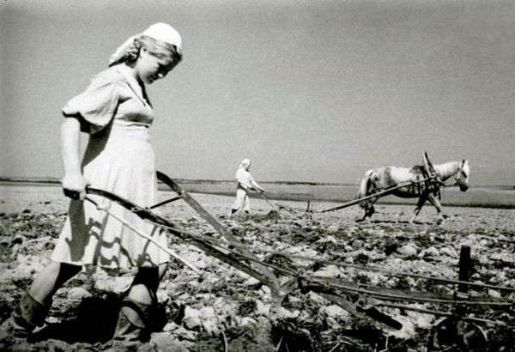
Интервью с бабушкой:
Моя бабушка рассказала, что она в годы войны жила в деревне . И они не прекращали сеять хлеб и ухаживать за животными.
Вывод 3: Я поняла, что работа
была в деревне еще тяжелее
чем в городе.

Slide 11
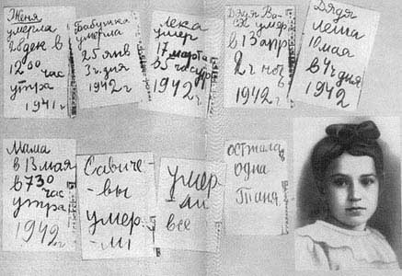
Интервью с соседкой:
Моя соседка, баба Маша, рассказала, что в годы войны она жила в Ленинграде .
От бабушки я узнала о блокаде города, что не было ни какой еды, люди не прекращали выполнять
свою работу.

Slide 12
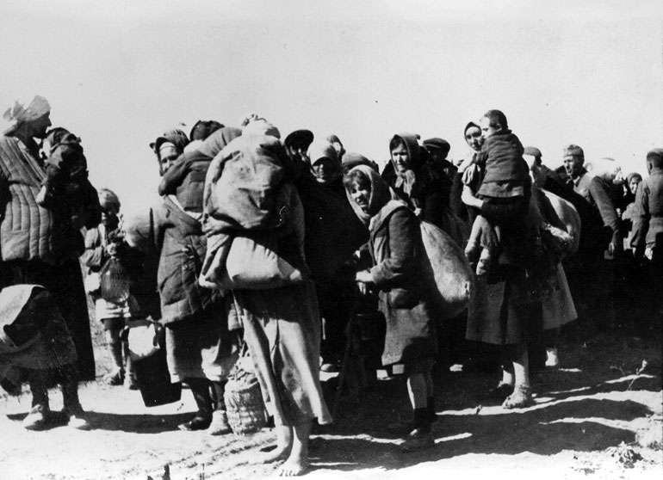
Меня удивило
От голода люди умирали прямо на улицах. В день рабочие получали лишь до 250 граммов суррогатного хлеба, а
служащие, иждивенцы
и дети всего 125
граммов! Муки в этом
хлебе не было. Его выпекали из мякины, отрубей, целлюлозы.
Вывод 4: Я поняла, что это кусочек
хлеба был такой же, как нам дают на обед.. И это на целый день!

Slide 13
Я узнала, что:
С мамой и папой я прочитала
много разных книг о войне...
Посмотрела кинофильмы.
Все что я узнала, очень меня впечатлило.
Я узнала, что

Slide 14
Я узнала, что:
Труженики тыла внесли весомый
вклад в победу над фашизмом.
- Их большая часть – женщины,
старики и дети 10-13 летнего возраста.
- Они занимались сельским хозяйством, перевозкой грузов, выпуском оружия для фронта.
- Страшную цену заплатили труженики тыла, как и весь народ за победу в Великой Отечественной войне.

